Slide 1
Importance d’une bonne constitution physique et mentale
Pages 165 à 194 classeur ASTAG

Slide 2
L’alimentation
Comme pour un véhicule, notre corps à besoin de carburant!
Notes:
Que mangez vous le matin, à midi???

Slide 3
La mal-bouffe

Slide 4
Choisir son alimentation (exemple)
Matin, petit déjeuner à base de pain complet, œufs, fromage, jambon cuit, café, thé
Collation vers 9h00, fruits secs, noix, amandes, fruits
Repas de midi, légumes, un peu de féculants, viande pas plus de 2x par semaine, poisson
Soir, repas léger, fruits, salades, bouillon, soupe…

Slide 5
L’hydratation
Notes:
combien de liquide devrions nous boire par jour?

Slide 6
1,5 litre d’eau par jour

Slide 7
D’où vient l’énergie?
50% Glucides (sucre), fruits & légumes
Lipides (graisses)
10 à 15% Protéines (viande, lait, mais…)
Vitamines
Minéraux (produits laitiers)

Slide 8
Le métabolisme du chauffeur
Chauffeur transport de marchandises
Actif, bouge, décharge, soulève des charges, reste assis…

Slide 9
Le chauffeur de bus
Est assis en grande partie, décharge les bagages…

Slide 10
Le poids (du chauffeur ;)

Slide 11
L’IMC
Calcul de l’imc
Imc= poids:taille x taille
Exemple:
80 : 1,70x1,70 = 27,68

Slide 12
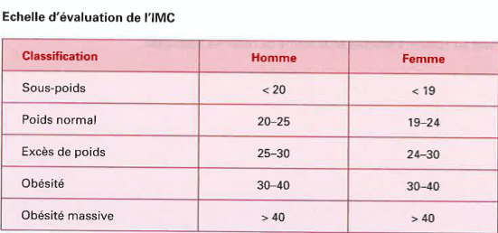

Slide 13
La pyramide alimentaire

Slide 14
La pyramide alimentaire
1 à 2 litre de boisson par jour
Fruits & légumes 5 portions
Blé, légumineux, céréales et pomme de terre à chaque repas…
Produits laitiers, viande, poissons œufs quotidiennement en quantité suffisante
Huile graisse et noix quotidiennement avec modération
Sucres, amuses bouches… avec modération…

Slide 15
La fatigue
Notes:
demander aux participants quand ils ont leur coup de fatigue

Slide 16
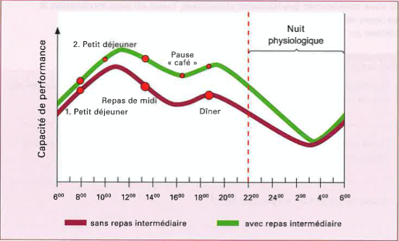
Des performances diverses en fonction de l’heure de la journée…

Slide 17
Le manque de sommeil
Combien d’heures de sommeil avez-vous en moyenne, par nuit?
Est-ce suffisant?!

Slide 18
Mesures contre la fatigue
Heures de sommeil suffisantes
Alimentation correct
Faire de petites pauses régulièrement
Bouger!

Slide 19
Le stress
On connais 3 types de stress
Le stress de stimulation
Le stress de réaction
Le stress d’interaction

Slide 20
Reconnaitre le stress
On reconnais le stress de différentes manières:
Niveau cognitif (pensée)
Niveau végétatif (nerfs, hormones)
Niveau émotionnel (sentiments)
Niveau physique (tension musculaires)

Slide 21
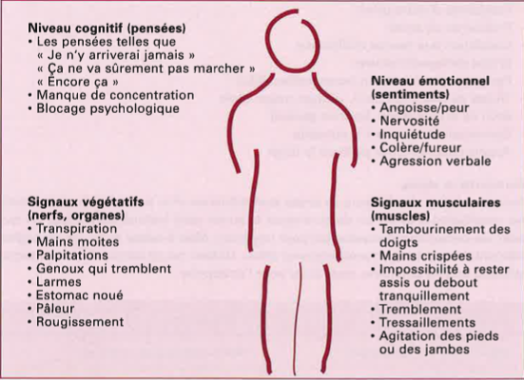
Les signes du stress

Slide 22
Causes du stress sur la route
Problèmes privé
Problème professionnel
Problème de santé
La circulation routière
Le bruit
Conversation pendant la conduite
Appels téléphoniques durant le trajet
…

Slide 23
Questions
Quels sont les conséquences liée au stress liée à la conduite d’un véhicule?
Quels sont les signaux d’alerte que vous ressentez lorsque vous êtes stressé?

Slide 24
Comment réduire le stress au volant?
Aérer la cabine!
Couper la radio
Téléphone sur silence
Se détendre en pensant à une chose qui nous fait du bien…
Relativiser > je suis au travail, ça n’ira pas plus vite si je m’énerve…
Exercices de respiration
S’arrêter et marcher, se vider l’esprit…

Slide 25
Comment éviter le stress?
Avoir assez de temps, ne pas être « à la dernière minute »
S’adapter aux situation calmement
Autre?

Slide 26
Le “burnout”

Slide 27
Définition et témoignage
Le burn out est un état d'épuisement physique, émotionnel et mental lié à une dégradation du rapport d'une personne à son travail

Slide 28
L’alcool et autres substances…

Slide 29
L’alcool au volant

Slide 30
Une loi et des effets surprenants…

Slide 31
0.00%ooo
Ce que dit la loi pour les pros:
Pas d’alcool au plus tard 6 heures avant la prise du volant!

Slide 32
Les drogues
Comme pour l’alcool, tous types de substances psychotropes son interdites derrière le volant!

Slide 33
Les médicaments

Slide 34
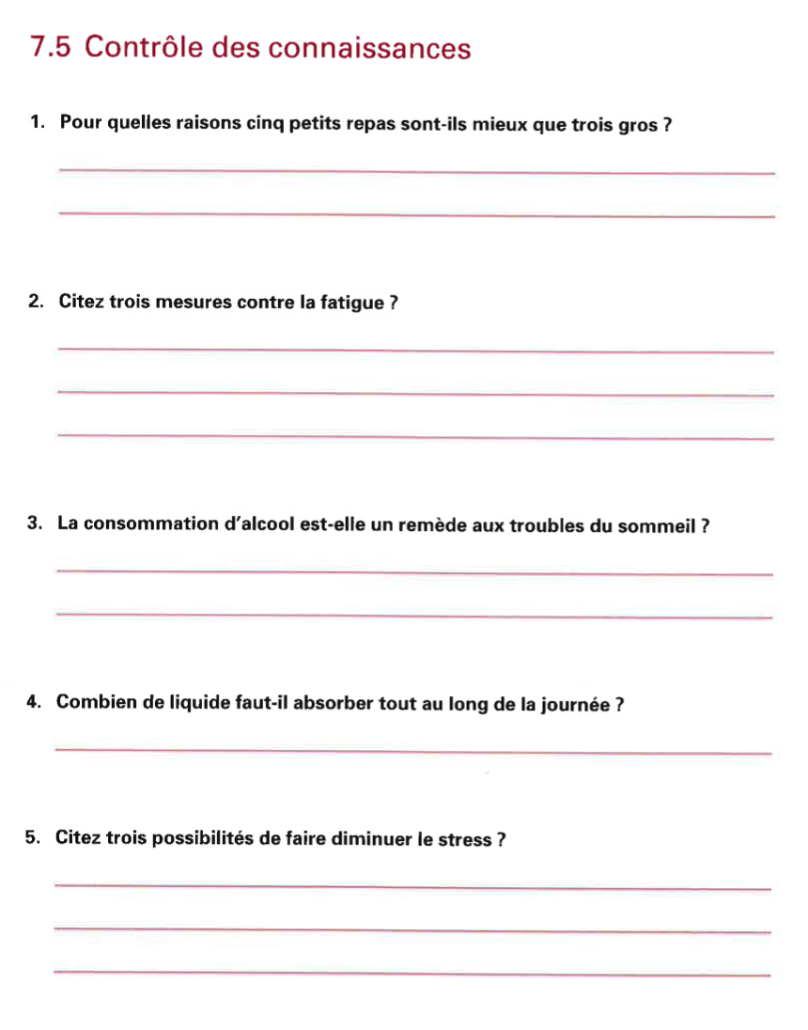
La digestion se fait plus facilement
Cela évite de surcharger son estomac et d’avoir de
l’énergie constante
Avoir une bonne hygiène de sommeil
Respecter une alimentation correct
Faire des pauses en cas de besoin!
Fin du module
Non bien au contraire il facilite les risques de somnolence!
Au minimum 1,5 litre d’eau , à boire par petite gorgées
Rester détendu
Essayer d’interrompre les pensées négatives
Faire des exercices respiratoires

